Slide 1


Text Mining기반
서울 관광지 리뷰 분석
Analyzing Seoul Tourist Reviews
Through Text Mining

Slide 2
Contents
1
6
프로젝트 개요
TOPIC 모델링 워드클라우드
2
7
데이터 수집 방법
지도
3
8
데이터 전처리 과정
웹 서비스
4
분석 방법론
5
데이터 분석

Slide 3
1
프로젝트 개요
목표: 서울 관광지에 대한 리뷰 분석을 통해 관광지의 특성을 알아보고 관광객들에게 정보 제공
주요 질문:
방문객들이 가장 긍정적으로 평가하는 요소는 무엇인가?
어떤 관광지가 개선이 필요한가?

Slide 4
2
데이터 수집 방법
출처
스포츠 경기 현황
네이버 플레이스 리뷰(NAVER), 서울 관광지 정보
데이터 유형
텍스트 리뷰, 방문 횟수, 방문 날짜, 작성자 정보 , 관광지, 영업시간, 평점 , 위치, 하루 방문자 수
도구
BeautifulSoup: HTML 및 XML 문서에서 데이터를 추출하는 Python 라이브러리로 사용.
Selenium: 웹 브라우저를 자동으로 제어하여 동적 웹 페이지 데이터를 수집.
Chrome WebDriver: Selenium과 함께 Google Chrome 브라우저를 자동으로 제어하는 데 사용.

Slide 5
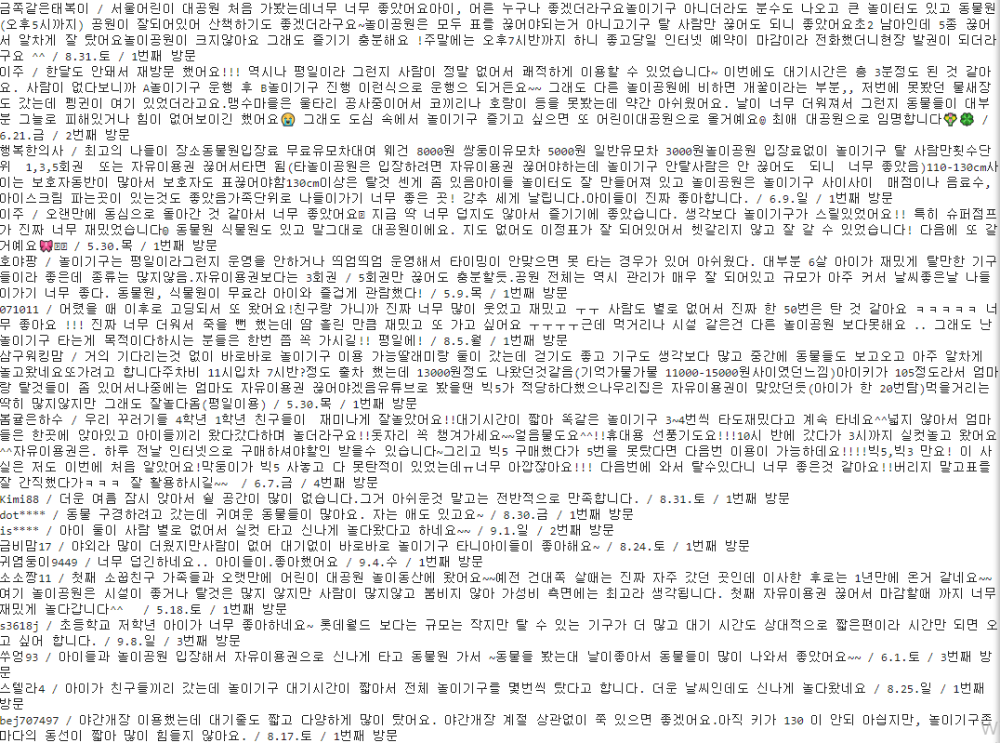
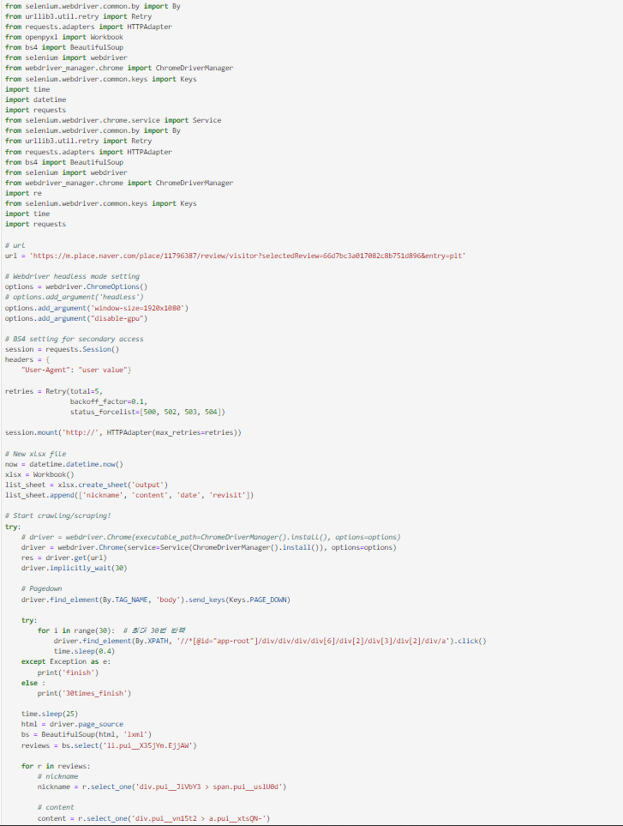
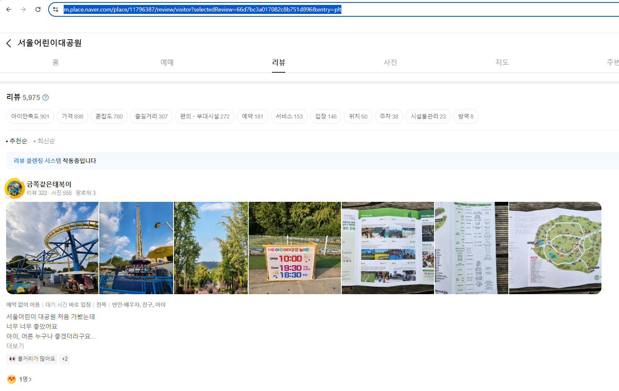
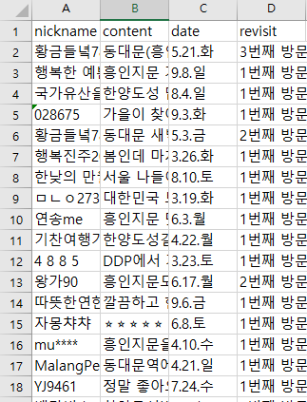
2
데이터 수집 방법
네이버 플레이스 리뷰 페이지 Crawling 코드 실행 내용 수집 엑셀파일로 저장

Slide 6
3
데이터 전처리 과정
텍스트 정제
토큰화
정제 및 표준화
불필요한 문자 제거
문장을 단어 단위로 분리
불용어 제거, 형태소 분석
4
분석 방법론
EDA
감성 분석
주제 모델링
워드 클라우드
평균 평점, 리뷰 수, 단어 빈도 분석
Huggingface 모델로 긍정, 부정 감성 분류
LDA 또는 NMF을 이용한 주요 주제 파악
자주 언급되는 단어 시각화

Slide 7
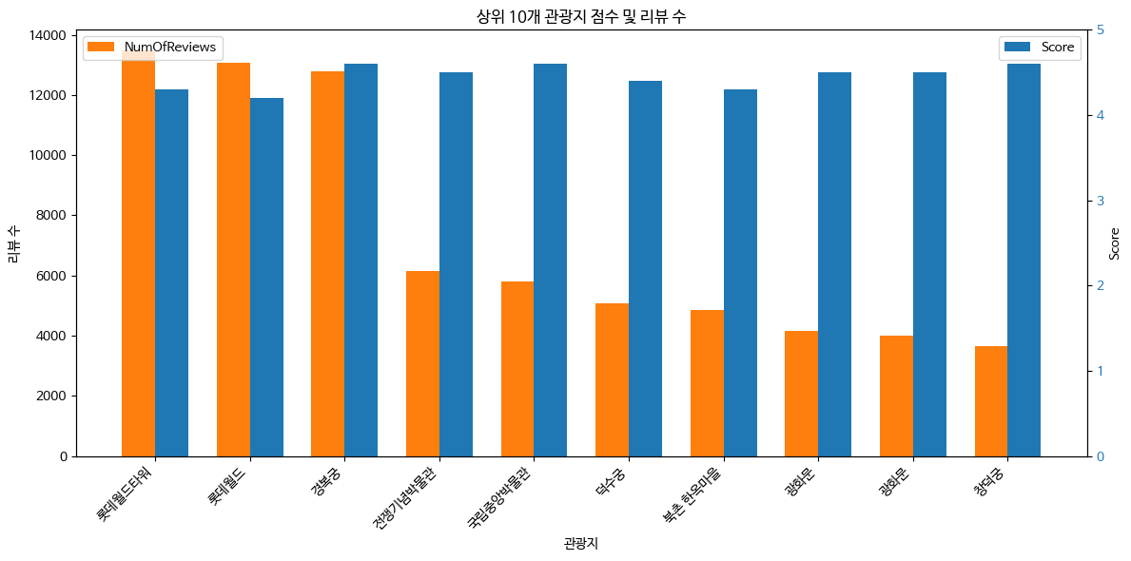
5
데이터 분석 - EDA
대부분의 유명 관광지는 평점이 높다.

Slide 8
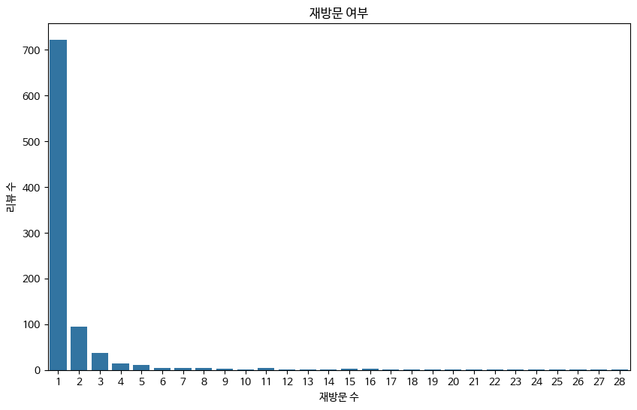
5
데이터 분석 - EDA
평이 좋다고 해서 재방문이 이루어지는 것은 아니다.

Slide 9
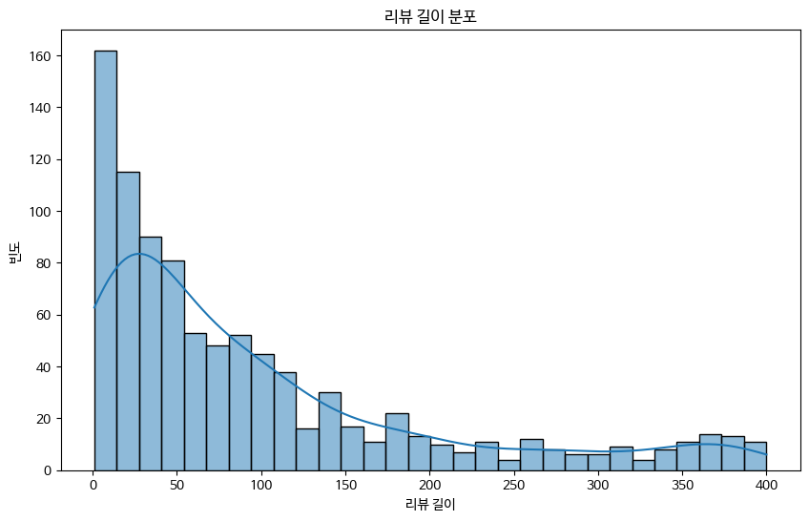
5
데이터 분석 - EDA
리뷰길이는 50자 이하가 많고 고르게 분포한다

Slide 10
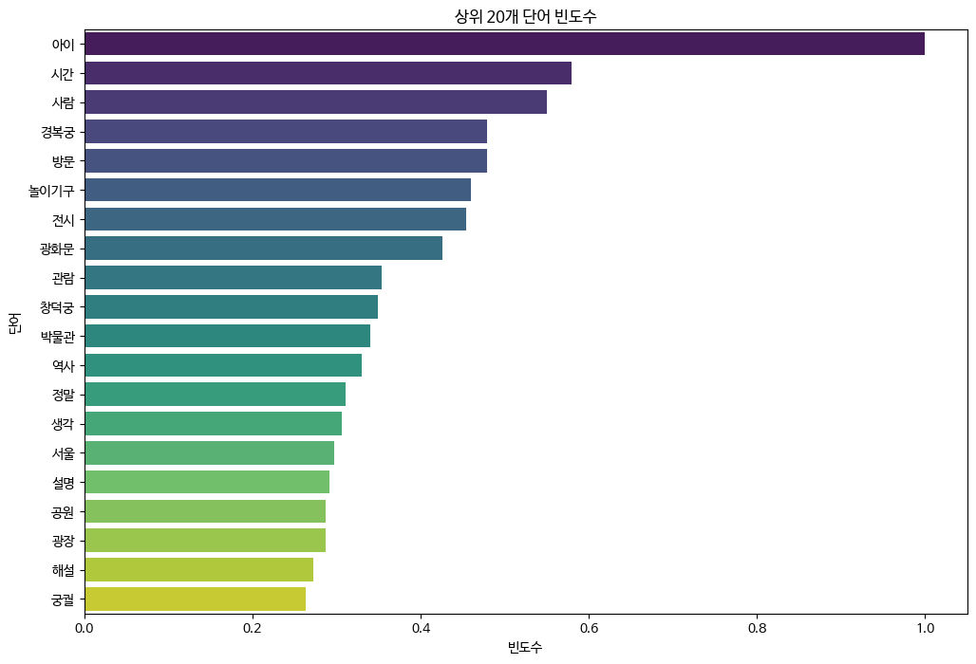
5
데이터 분석 - EDA
리뷰를 분석결과 아이가 최다 빈도수를 기록했다.

Slide 11
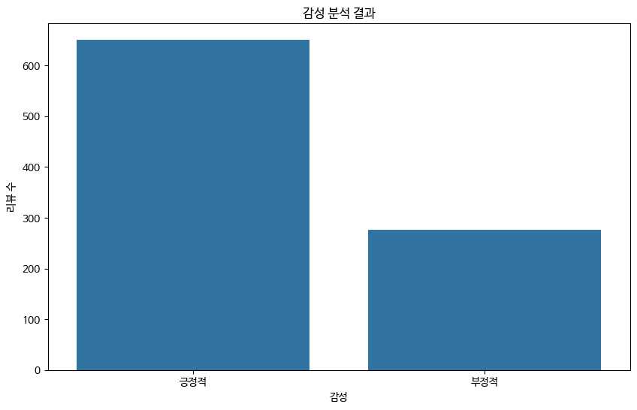
5
데이터 분석 - 감성 분석
한국어 BERT 모델을 사용한 결과, 긍정적인 리뷰가 많다는 것을 확인할 수 있었습니다.

Slide 12
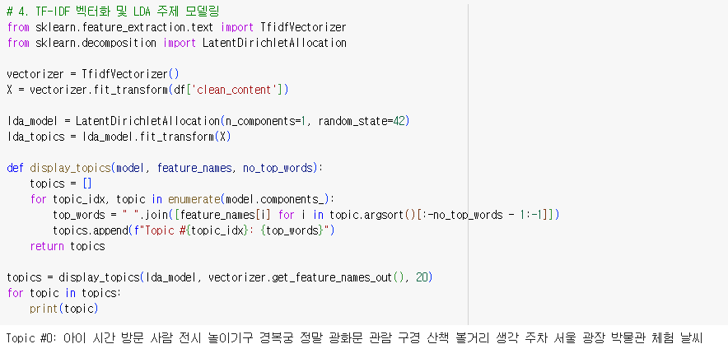
6
TOPIC 모델링
LDA 모델을 사용 했을때 아이 시간 사람이 중요한 주제로 선정 되었다.

Slide 13
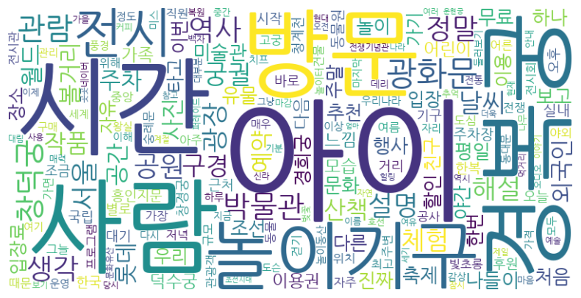
6
워드 클라우드
내용을 작성하세요

Slide 14
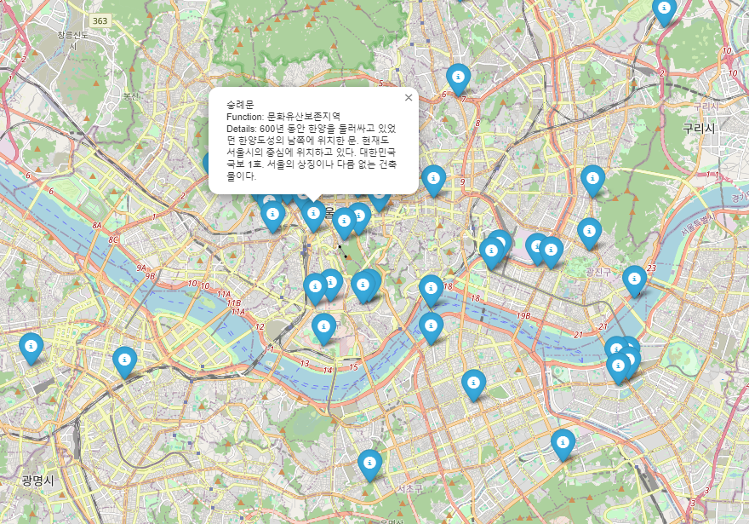
7
지도

Slide 15
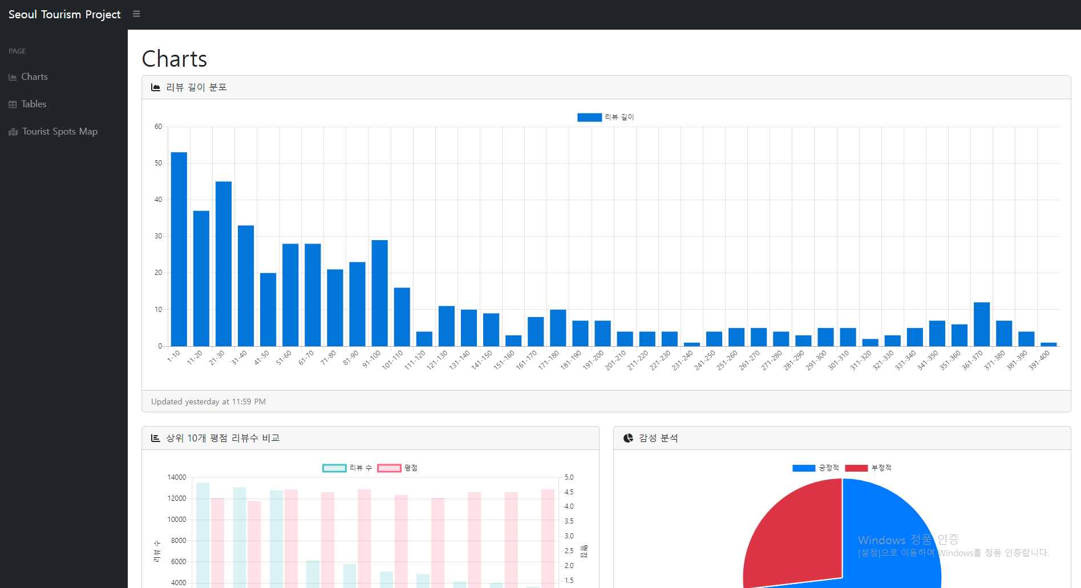
8
웹 서비스

Slide 16
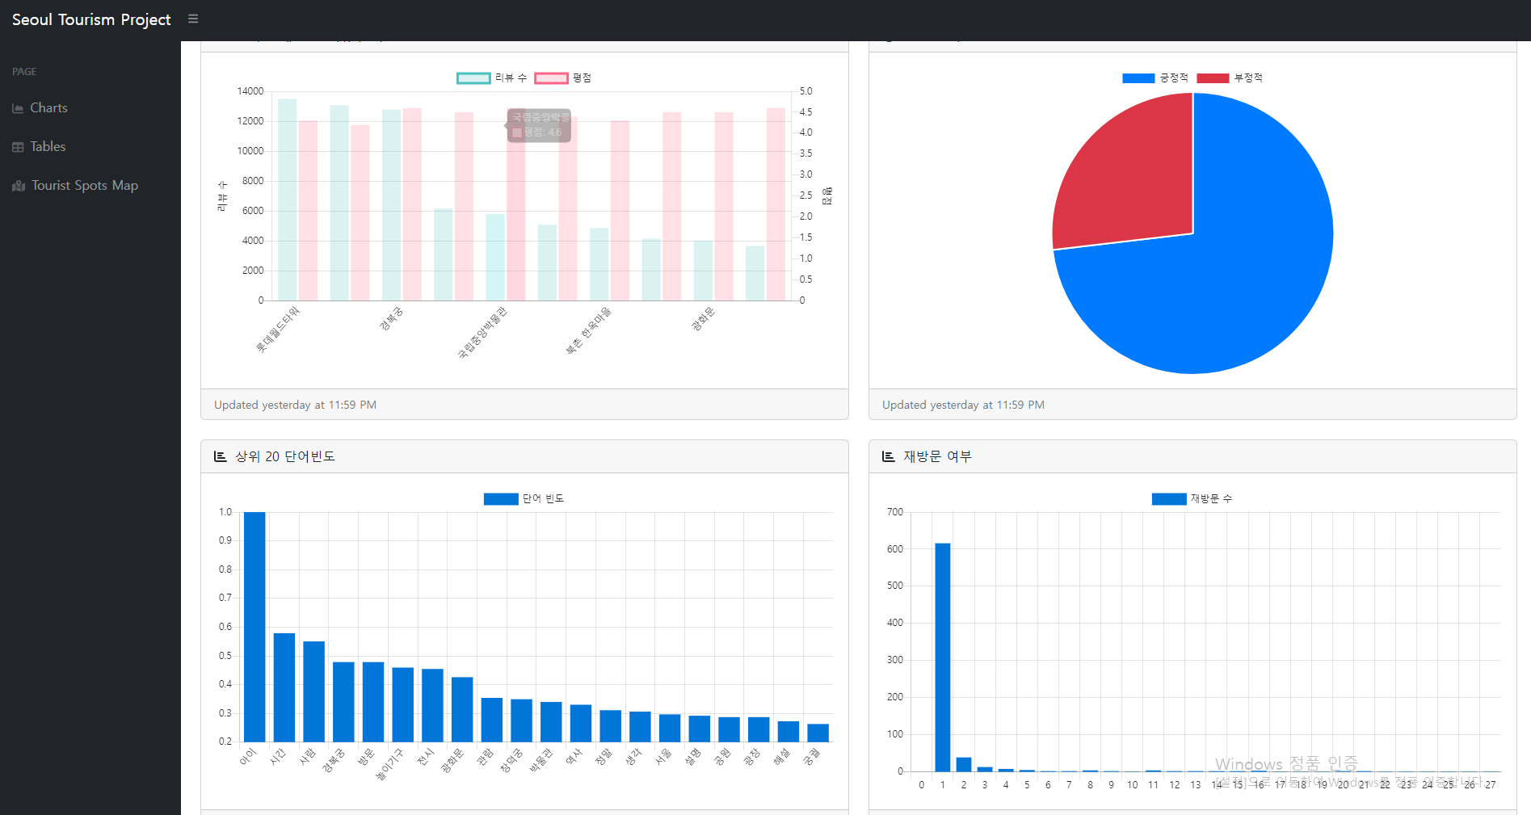
8
웹 서비스

Slide 17
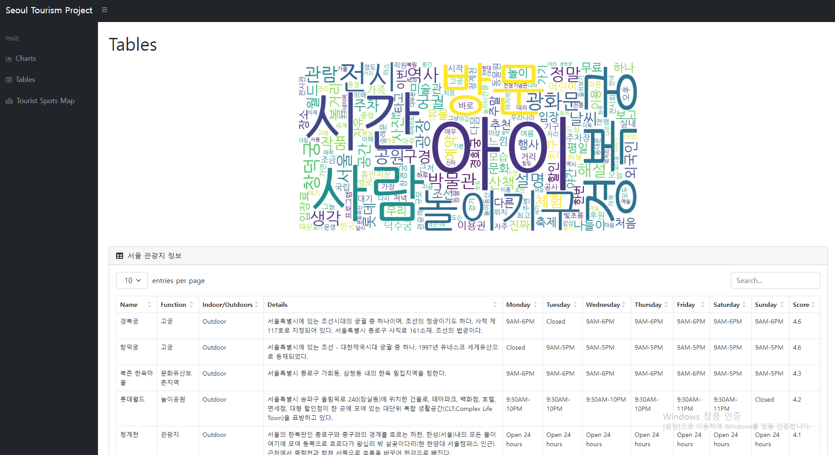
8
웹 서비스

Slide 18
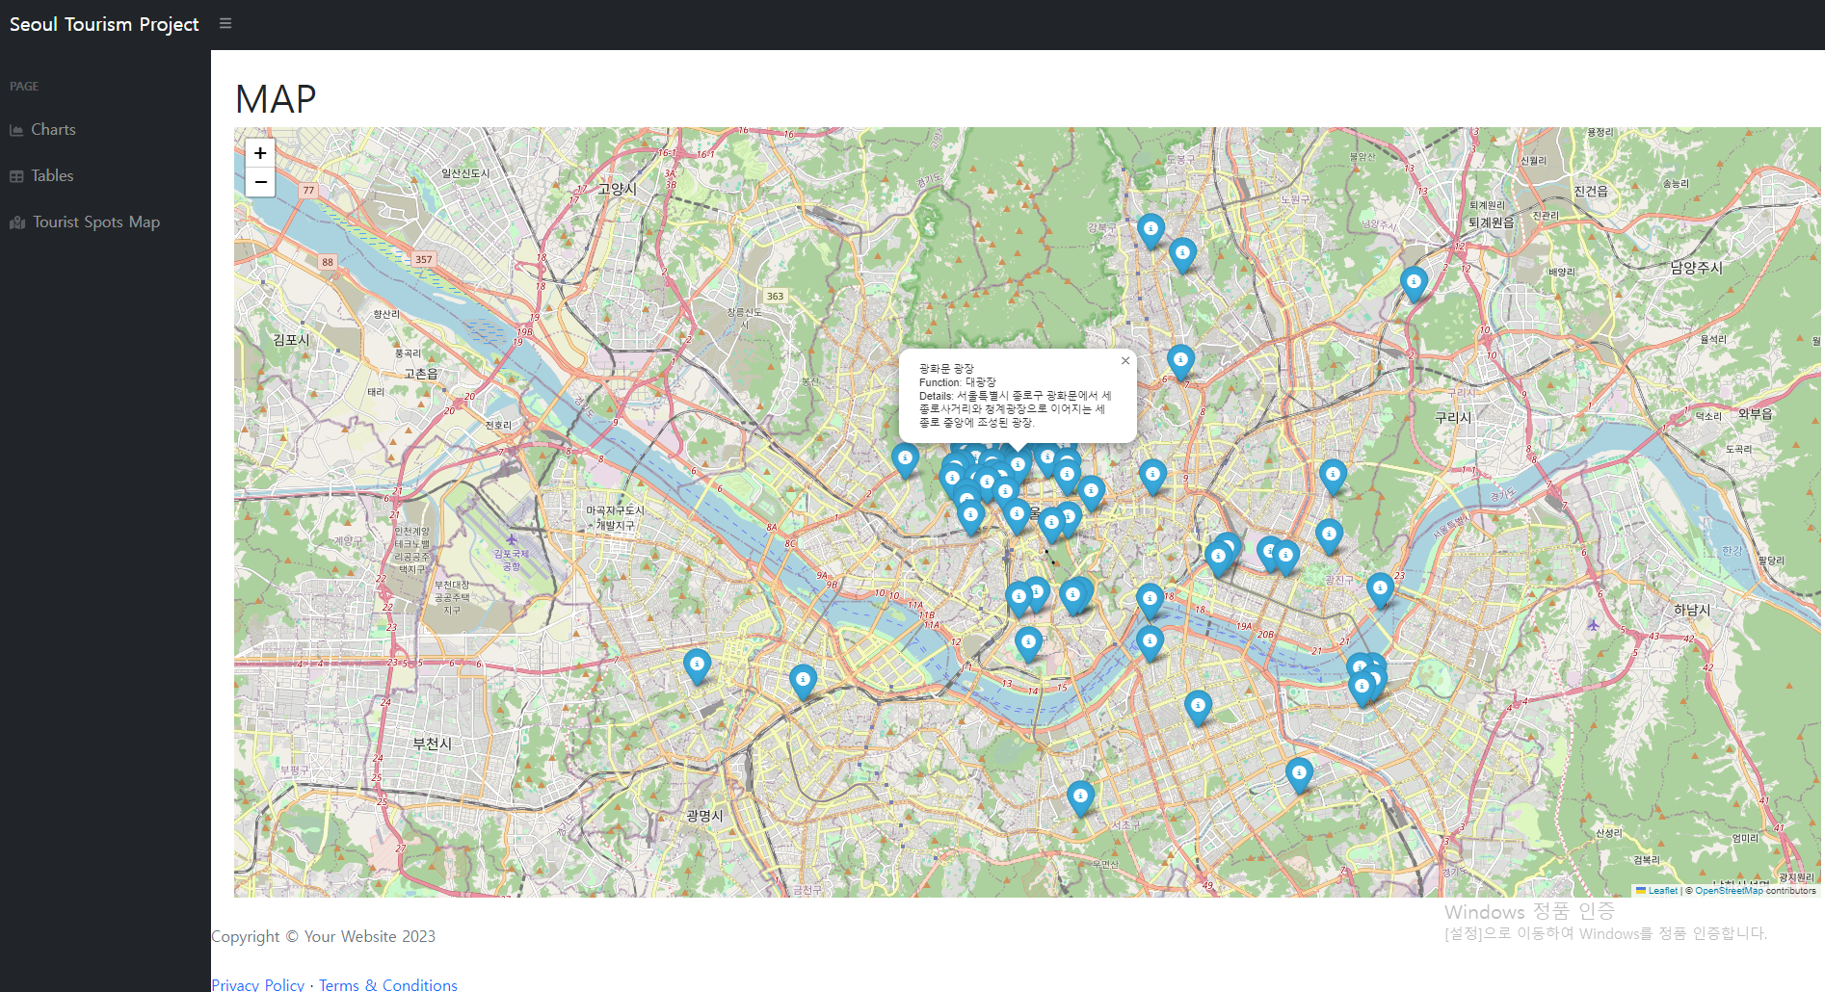
8
웹 서비스

Slide 19
감사합니다.
Thank You

